Slide 1
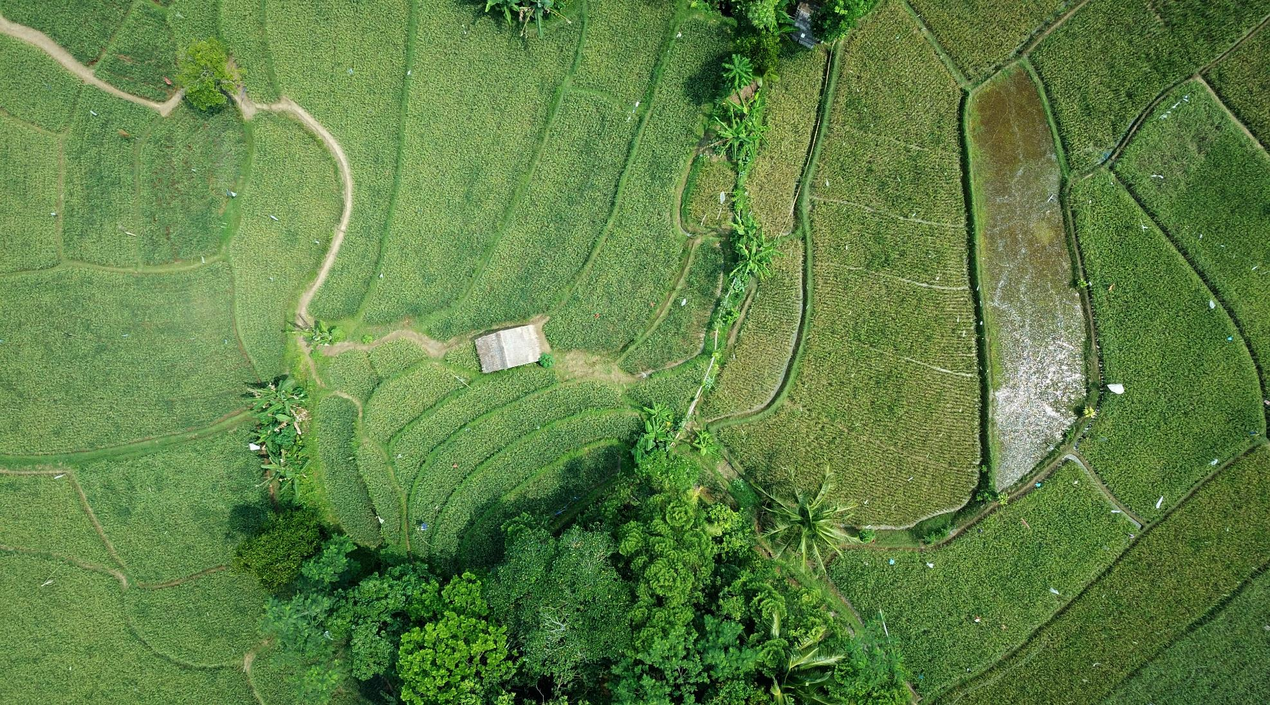

二、農業環境基本給付內容為何？
  給付對象：非都市土地特定農業區及一般農業區之農牧用地。
  給付金額：每期作每公頃5,000元，每年合計以兩個期作為上限。
  給付條件：
    申報種稻繳交公糧、對地綠色環境給付計畫之轉契作、稻作直接給付或自行復耕種植登記等措施，且種植農糧作物，並經勘(抽)查合格有案。
    農地上不可耕之面積均扣除，不予納入給付範圍。
    申辦生產環境維護措施(即休耕)者，當期作不予基本給付。
    公告辦理缺水停灌補償地區：不另予基本給付。
    林木、庭園景觀栽植或零星點綴花木造景：不予基本給付。

Slide 2
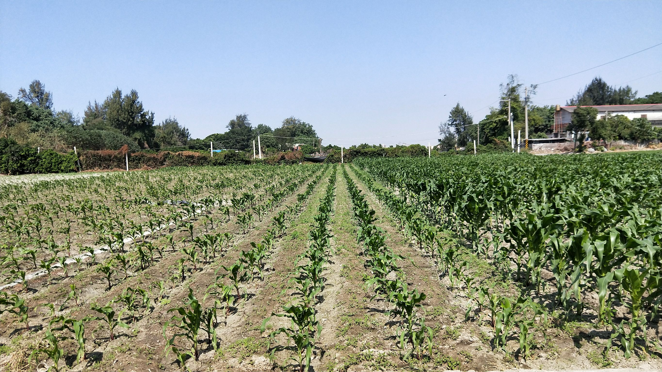
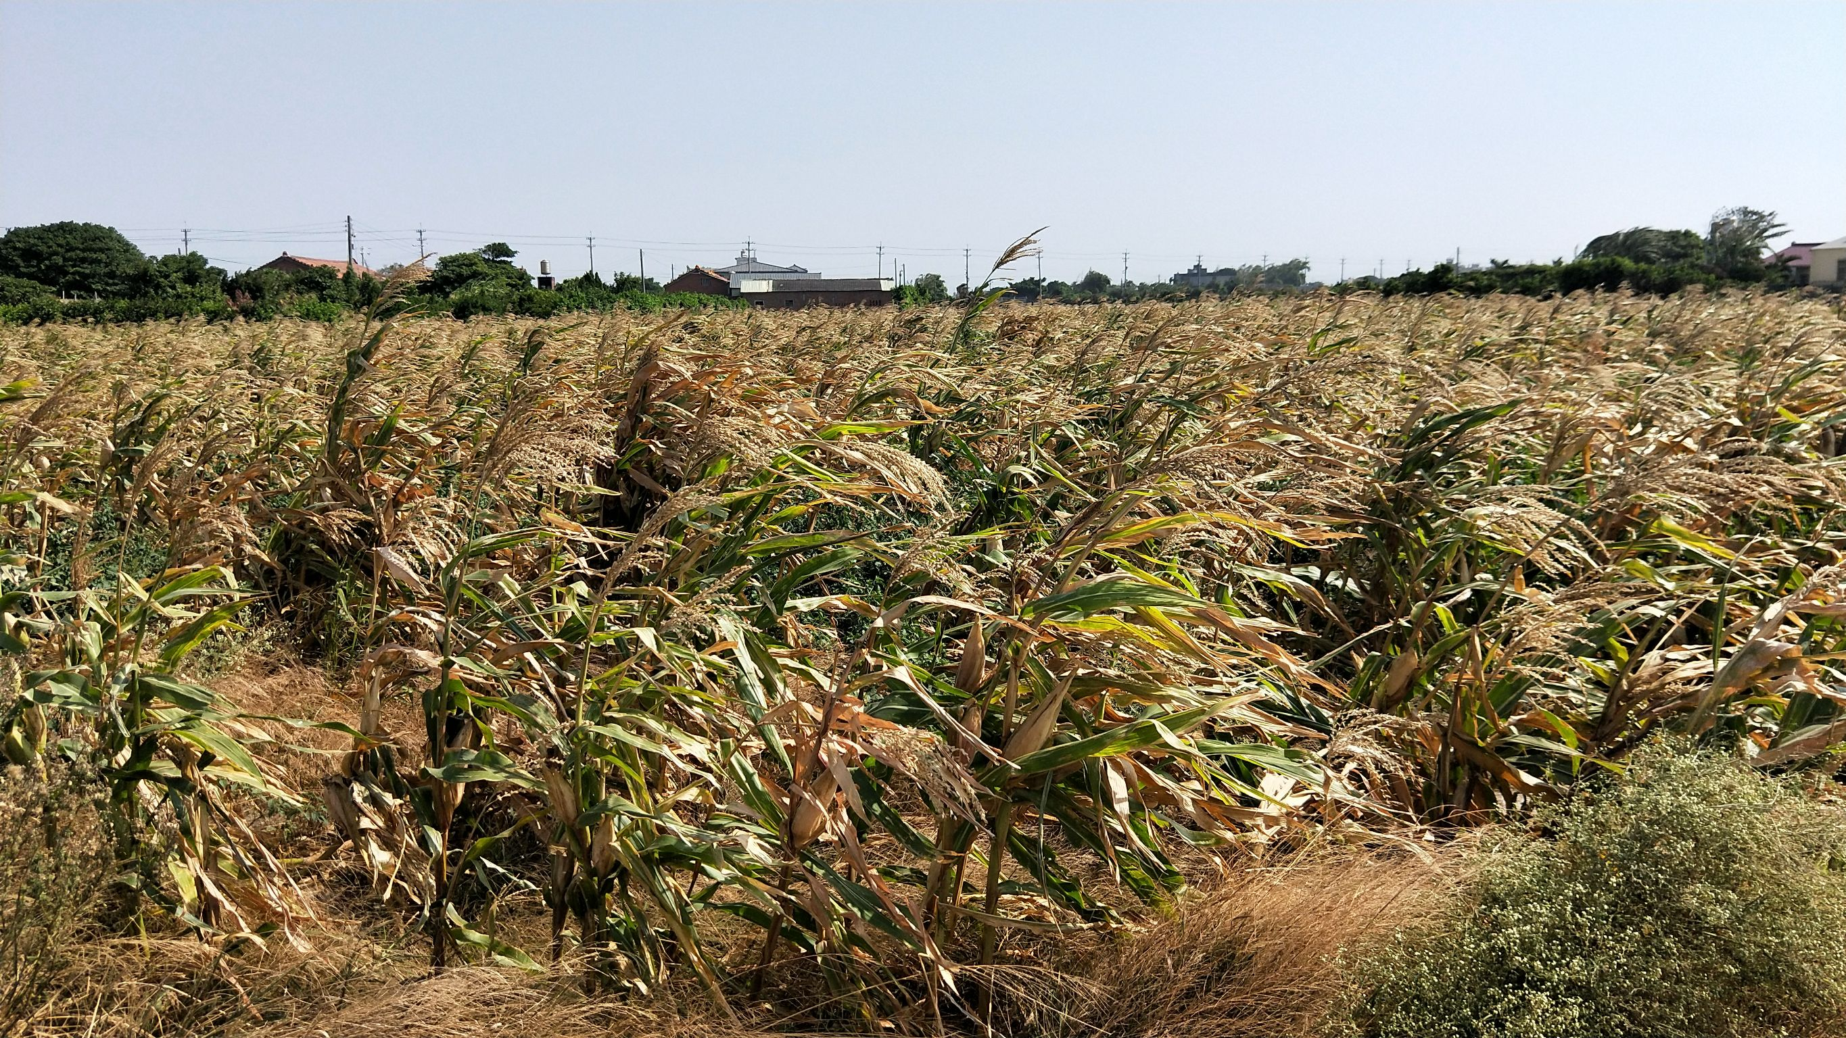
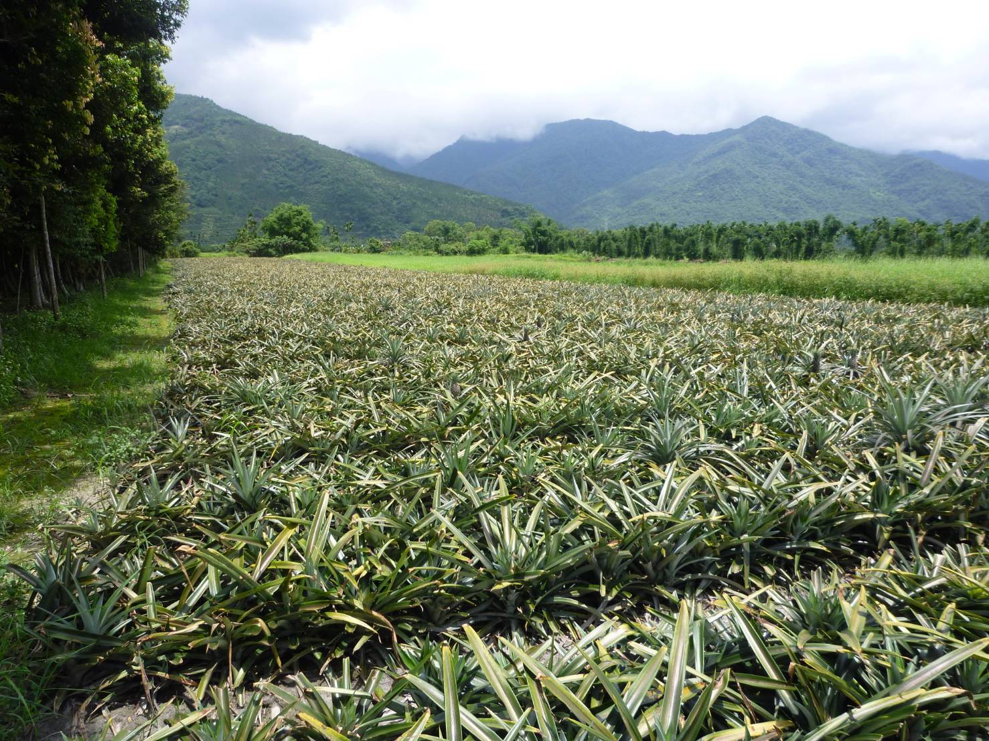
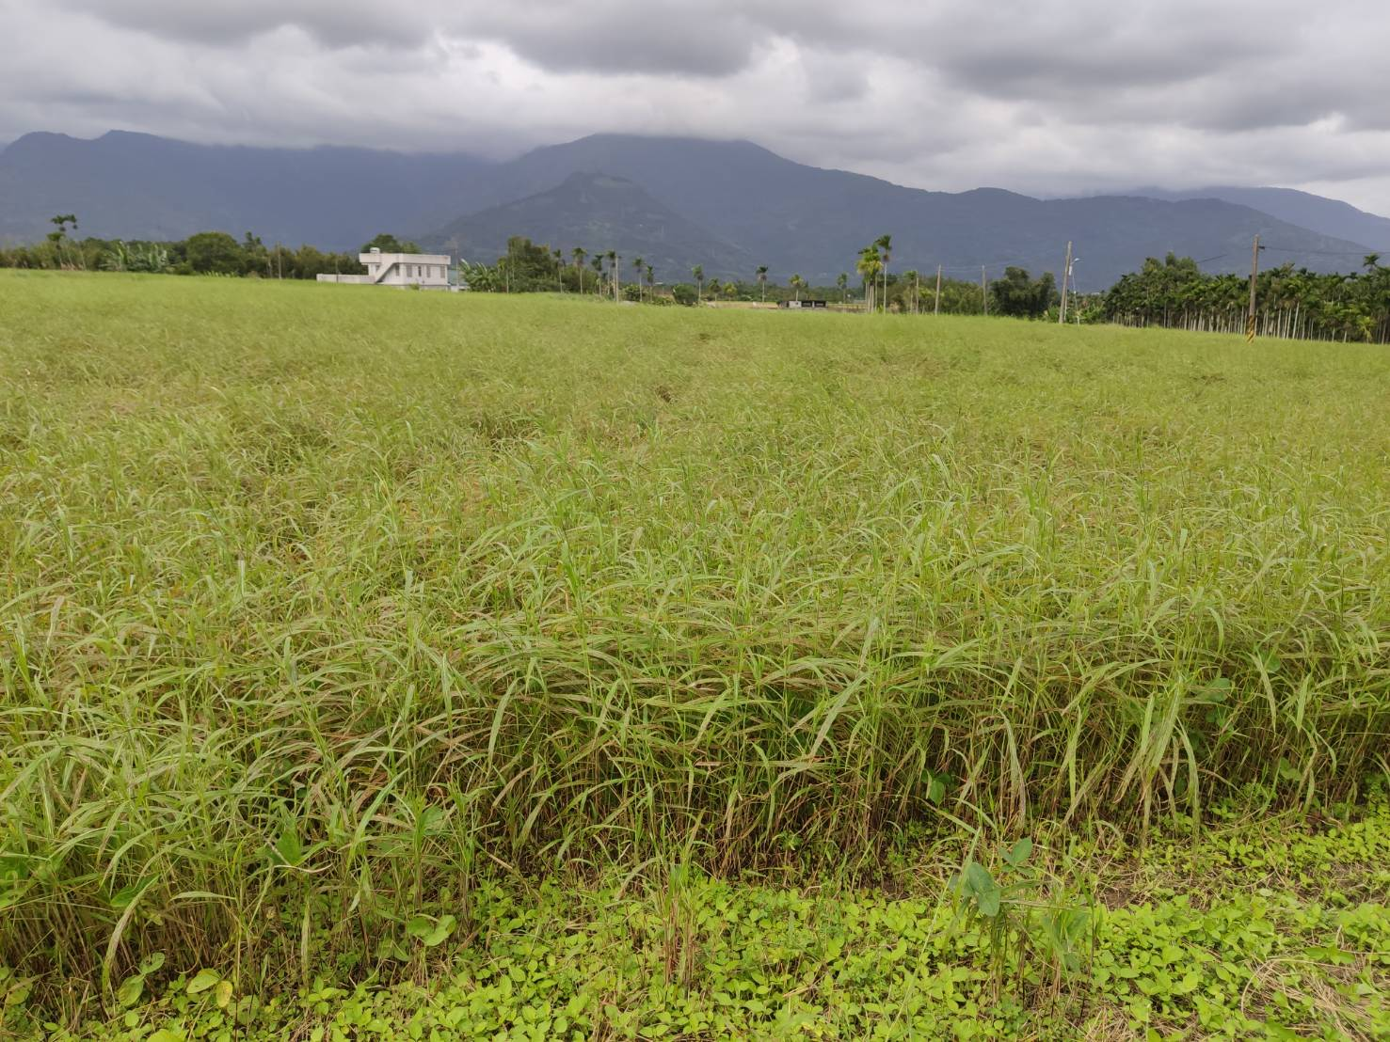
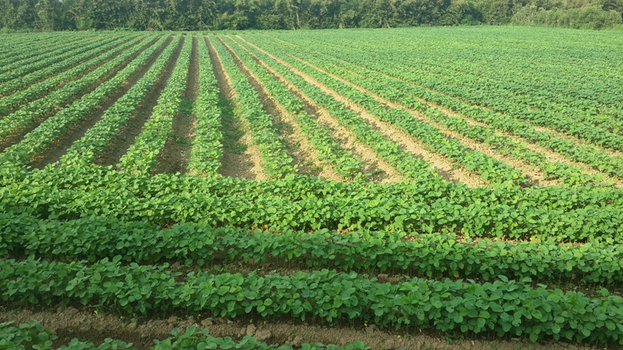
四、農地只要有種作物就可以領農業環境基本給付？
    勘查單位：土地所在地公所或農會。
    勘查期間：
    土地所在地縣市政府所訂第1、2期作轉(契)作期。
    申報種植特殊期作物，依當地特殊期時間辦理。
  勘查標準：
    經濟生產為前提，作物成活率佔種植面積80％以上。
    善盡田間雜草管理及病蟲害防治。
    種植品項屬轉契作作物者，需符合本計畫對應作業規範之標準。
玉米
玉米
鳳梨
大豆
Ο
✘
大豆

Slide 3
六、我的土地有辦休耕轉作或繳公糧，還可以領基本給付？
獎勵稻田辦理轉(契)作或生產環境維護措施
參與 對象 | 措施項目 |  |  | 給付金額(元/公頃/期作)
 |  |  |  | 一般農友 | 大專業農
基期年（83至92年）間種植水稻、雜糧、甘蔗等保價收購作物有案之農地 | 轉(契)作 | 契作戰略作物（具進口替代或外銷潛力性質） | 非基改大(黑)豆、硬質玉米 | 60,000 | 70,000
 |  |  | 小麥、蕎麥、胡麻、薏苡、仙草、綠豆、高粱 | 45,000 | 55,000
 |  |  | 短期經濟林(6年) | 45,000 | 55,000
 |  |  | 油茶 | 第1-6期45,000 第7-8期22,500 | 第1-6期55,000 第7-8期32,500
 |  |  | 毛豆、矮性菜豆 | 40,000 | 50,000
 |  |  | 牧草及青割玉米 | 35,000 | 45,000
 |  |  | 原料甘蔗、採種蔬菜(西瓜、青花菜、花椰菜) | 30,000 | 40,000
 |  | 地方特色作物 | 中央明定40項全國一體適用作物；地方得另加最多5項 | 25,000 中央全額負擔 | 35,000 中央全額負擔
 | 生產環境維護 （每年限一次） |  | 種植綠肥、景觀作物(非專區) | 45,000 | 45,000 （僅限綠肥）
 |  |  | 翻耕、蓄水 | 34,000 | -

Slide 4
六、我的土地有辦休耕轉作或繳公糧，還可以領基本給付？
辦理措施 |  |  | 獎勵類別及額度(單位：萬元/公頃/期作)
 |  |  | 農業環境 基本給付 (A) | 作物 獎勵 (B) | 水源競用區 節水獎勵 (僅限第1期作) (C) | 合計 (D)=(A+B+C)
對地 綠色 環境 給付 計畫 | 稻作 | 直接給付 | 0.5 | 第1期1.35 第2期 1.0 | - | 第1期1.85 第2期1.5
 | 具競爭力轉(契)作作物 | 契作戰略作物 | 0.5 | 3～6 | 3 | 3.5〜6.5 +(C)
 |  | 地方特色作物 | 0.5 | 2.5 | 3 | 3.0 +(C)
 | 生產環境維護 (綠肥、景觀作物 、翻耕、蓄水) |  | － | 3.4~5.5 (5.5限景觀專區) (景觀專區限特定縣市二期作) | 4.2 | 3.4~5.5 +(C) (每年限1次)
 | 其他作物 (排除林木) |  | 0.5 | - | 3 (排除大宗蔬菜、大蒜、果樹類、花卉) | 0.5 +(C)
 | 大宗蔬菜、大蒜、果樹類、花卉 |  | 0.5 | - | - | 0.5
公糧、 再生稻(不得繳公糧) |  |  | 0.5 | - | - | 0.5
堆疊補貼
友善
環境補貼
作物獎勵
(基期年農地)
109
對地綠色環境給付計畫
農業環境基本給付
(特農、一般農之農牧用地)

Slide 5

七、我要如何申辦？
  受理地點：戶籍所在地公所(農會)。
  申報期間：109年1月2日至2月7日。
  攜帶文件：由申報人攜帶下列文件：
    國民身分證或其他身分證明文件。
    土地所有權人：土地所有權狀或最近3個月內土地登記謄本。
    非土地所有權人：委託經營契約書、租賃契約書、耕作協議書、土地使用同意書、代耕證明。
    其他文件：土地共有分管協議書、分耕位置圖、契作合約。
  申報項目：自行復耕種植登記(水稻、雜糧、果樹、蔬菜、花卉、其他、大蒜)。種植再生稻者請申報自行復耕水稻。
  已經申報種稻(公糧、直給)或轉(契)作者，無需再另外申報。
所有程序和申報轉作、生產環境維護措施都相同

